Slide 1
第七章 常微分方程初值问题数值解法
数值分析

Slide 2
本章内容
欧拉法
  欧拉公式
  两步欧拉公式
  梯形法
  改进欧拉法
龙格-库塔法
  基本思路
  二阶、三阶龙格-库塔法
  经典龙格-库塔法
  隐式龙格-库塔法
线性多步法
  亚当斯法
  亚当斯预报-校正公式
  误差修正法
收敛性与稳定性
微分方程组和高阶微分方程

Slide 3
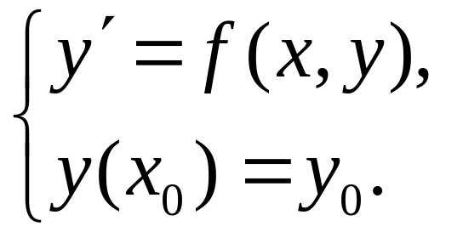
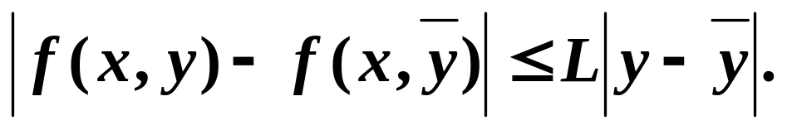
简单的数值方法与基本概念
科学技术中常常需要求解常微分方程的定解问题. 这类问题最简单的形式，是本章将着重考察的一阶方程的初值问题
我们知道，只有f(x, y)适当光滑—譬如关于y满足利普希茨(Lipschitz)条件
理论上就可以保证初值问题的解y＝f(x)存在并且唯一.

Slide 4
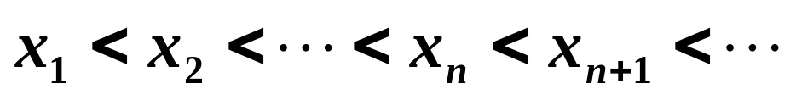
虽然求解常微分方程有各种各样的解析方法，但解析方法只能用来求解一些特殊类型的方程，实际问题中归结出来的微分方程主要靠数值解法.
所谓数值解法, 就是寻求解y(x)在一系列离散节点
上的近似值 y₁,y₂,☹,y_{n},y_{n+1},☹. 相邻两个节点的间距h_{n}=x_{n+1}-x_{n}称为步长. 今后如不特别说明，总是假定 h_{i}=h(i=1,2,☹)为定数, 这时节点为x_{n}=x₀+nh(i=0,1,2,☹) (等距节点).

Slide 5
初值问题的数值解法有个基本特点，他们都采取“步进式”，即求解过程顺着节点排列的次序一步一步地向前推进. 描述这类算法，只要给出用已知信息y_{n},y_{n-1},y_{n-2},☹计算y_{n+1}的递推公式.
首先，要对微分方程离散化，建立求解数值解的递推公式. 一类是计算y_{n+1}时只用到前一点的值y_{n}，称为单步法. 另一类是用到y_{n+1}前面 k 点的值y_{n},y_{n-1},☹, y_{n-k+1}，称为k步法. 其次，要研究公式的局部截断误差和阶，数值解y_{n}与精确解y(x_{n})的误差估计及收敛性，还有递推公式的计算稳定性等问题.

Slide 6
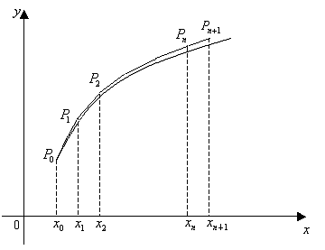
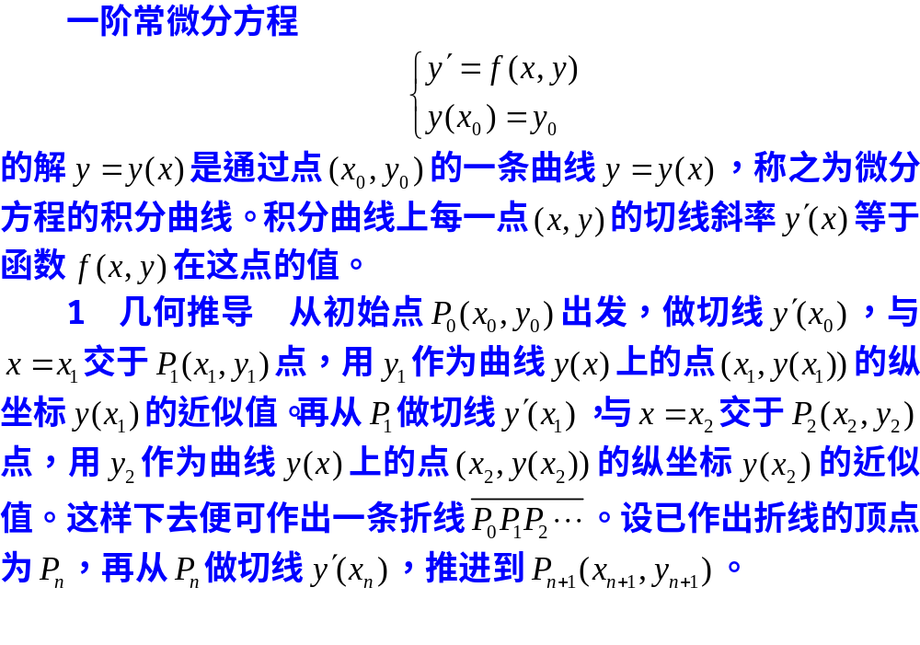
欧拉法

Slide 7
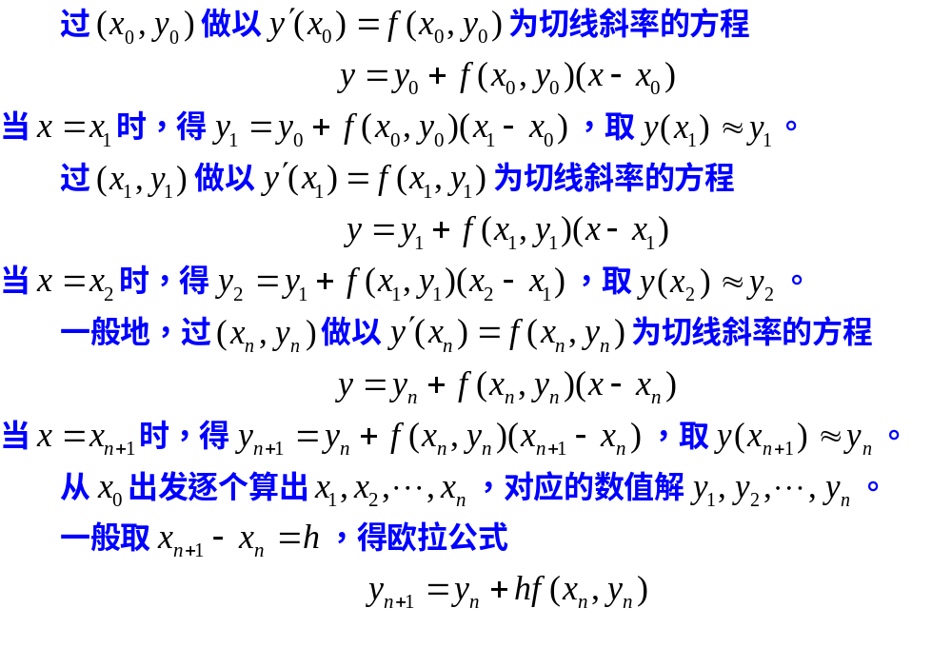

Slide 9
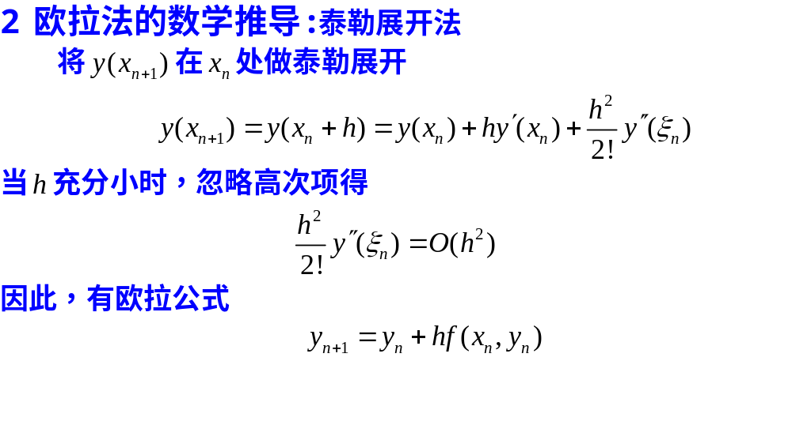

Slide 10


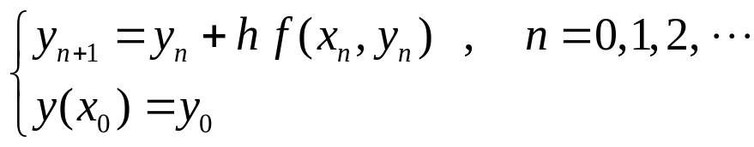
2 欧拉法数学推导 ：数值微分（用差商代替导数 ）
设
等距，步长
令x=x_{n} , x+h=x_{n+1} , y(x_{n})≈y_{n} ，y(x_{n+1} ) ≈y_{n+1} ,
初值问题离散化为
(欧拉公式)

Slide 11
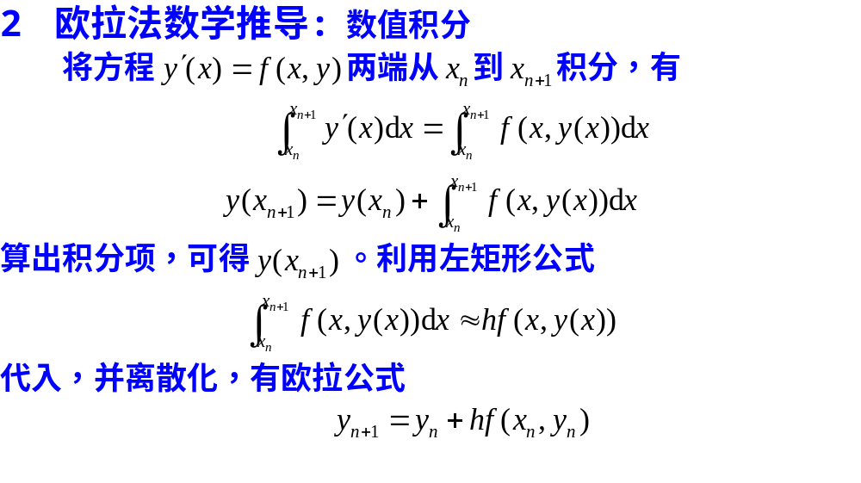

Slide 12
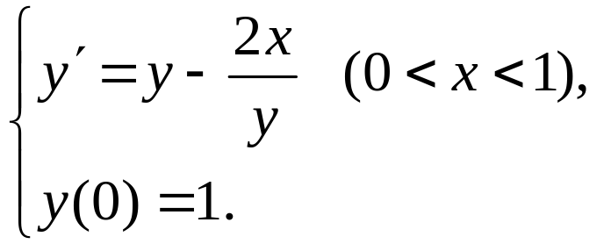
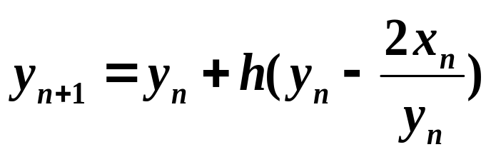
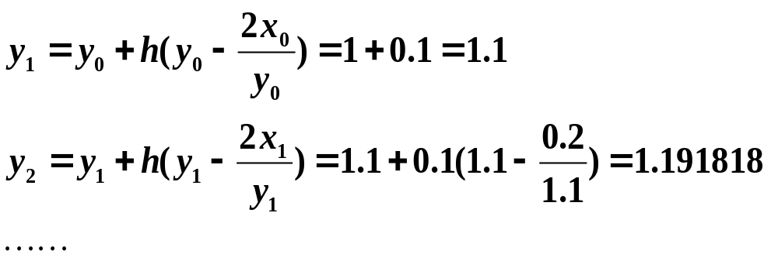
例7-1 用欧拉公式求解初值问题
解 取步长h=0.1，欧拉公式的具体形式为
其中x_{n}=nh=0.1n (n=0,1,☹,10), 已知y₀ =1, 由此式可得

Slide 13
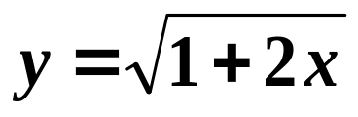
依次计算下去，部分计算结果见下表.
x_{n} | 欧拉公式数值解y_{n} | 准确解y(x_{n}) | 误差
0.2 0.4 0.6 0.8 1.0 | 1.191818 1.358213 1.508966 1.649783 1.784770 | 1.183216 1.341641 1.483240 1.612452 1.732051 | 0.008602 0.016572 0.025726 0.037331 0.052719
与准确解 相比，可看出欧拉公式的计算结果精度很差.

Slide 14
局部截断误差和阶：
数值公式的精度
定义 局部截断误差：假设第n步是准确的，即y(x_{n} )=y_{n}，将y(x_{n+1} ) - y_{n+1}定义为数值方法的局部截断误差。
由于实际上y_{n}不是准确值，因此它的误差会传播下去。
实际计算时，每一步都可能产生舍入误差。
定义 若局部截断误差为O(h^{p+1}), p为正整数，则称数值公式是p阶公式。

Slide 15
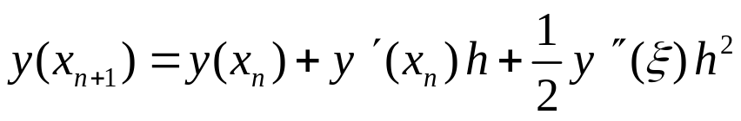
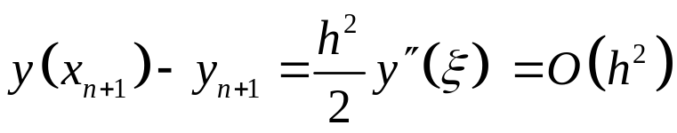
欧拉公式的局部截断误差和阶
二阶泰勒公式
两式相减，由设 y_{n}=y(x_{n} ) ，有
欧拉公式的截断误差是O(h²)，公式是1 阶的。

Slide 16
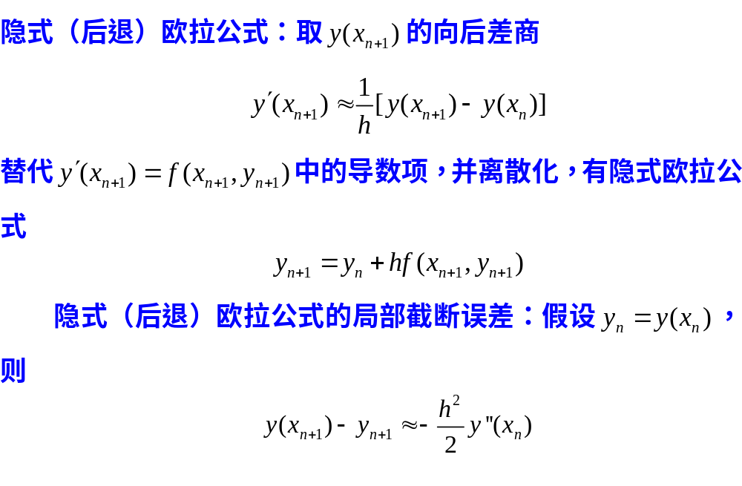
隐式（后退）欧拉公式

Slide 17
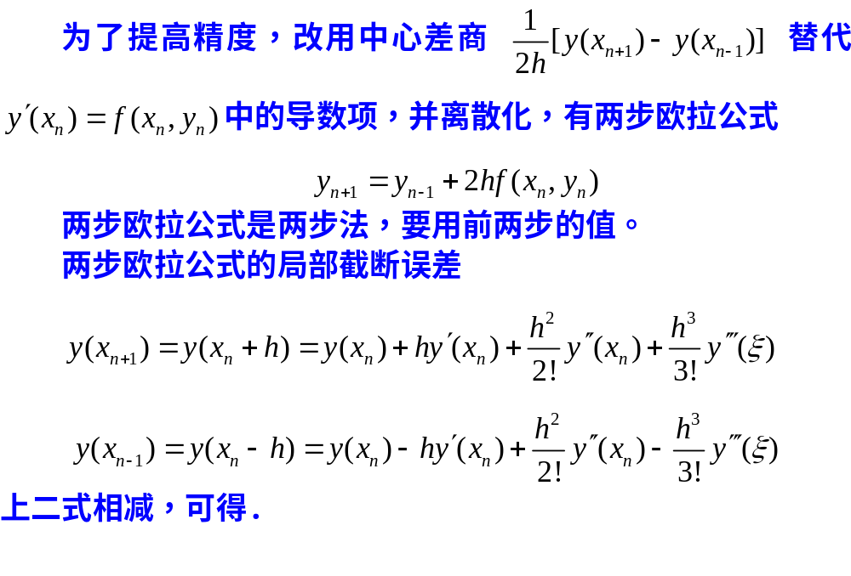
两步欧拉公式

Slide 18
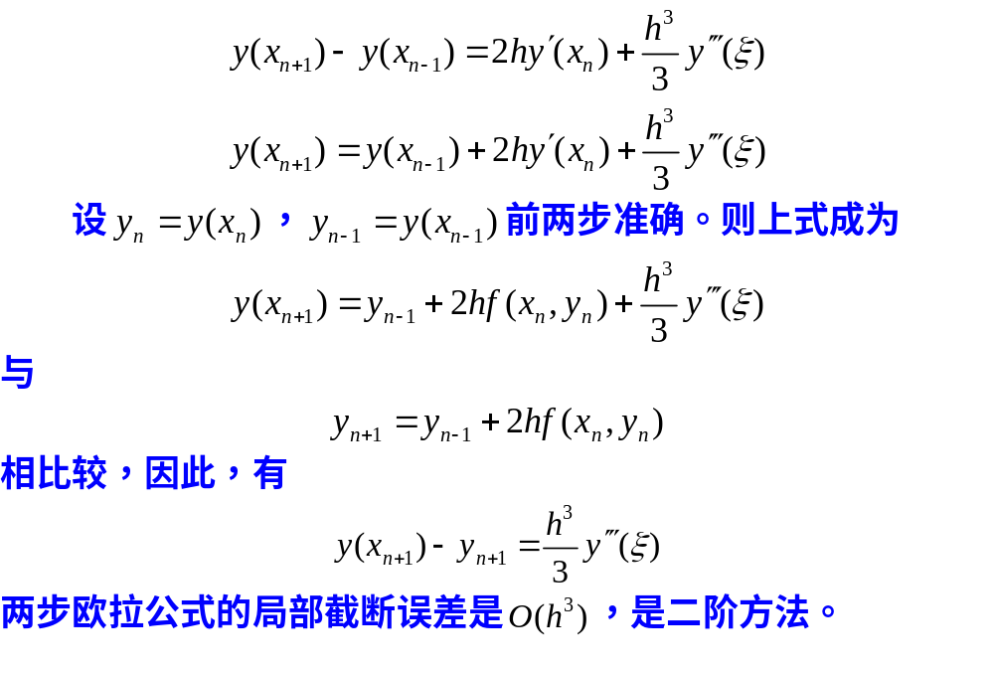

Slide 19
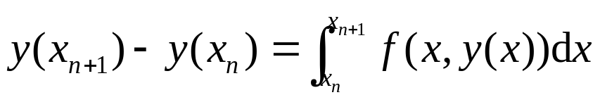
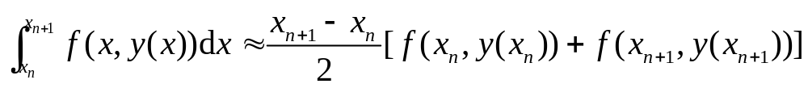
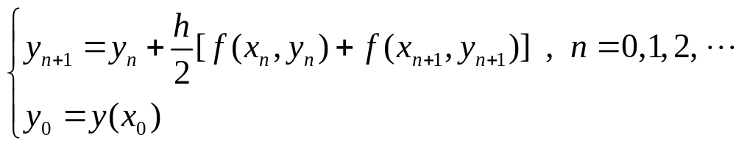
梯形法
对微分方程y′=f(x,y) 两边求x_{n}到x_{n+1} 的定积分，有
利用梯形公式计算积分，有
将y(x_{n} ) 、y(x_{n+1} )分别用y_{n}、y_{n+1} 代替，构造数值公式

Slide 20

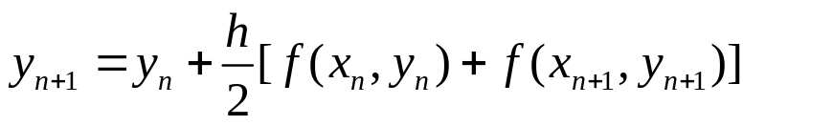
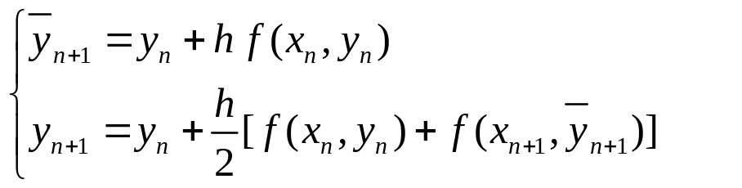
改进的欧拉法(预报-校正公式)
欧拉法 ，显式，计算量小，精度低。
梯形公式 是隐式公式 ,计算量大，精度高。
实际计算时，将二者综合之，先用欧拉公式计算出y_{n+1}作为初始值,初始值精度不高，取作预报值，代入梯形公式，得到校正值y_{n+1。}写成预报-校正公式

Slide 21
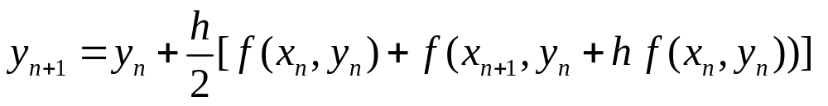
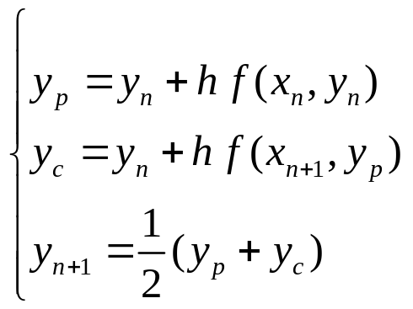
预报-校正公式
又常常写成一步嵌套显式形式
或写成平均化形式
预报-校正公式的局部截断误差y(x_{n+1})- y_{n+1}=O(h³)

Slide 22
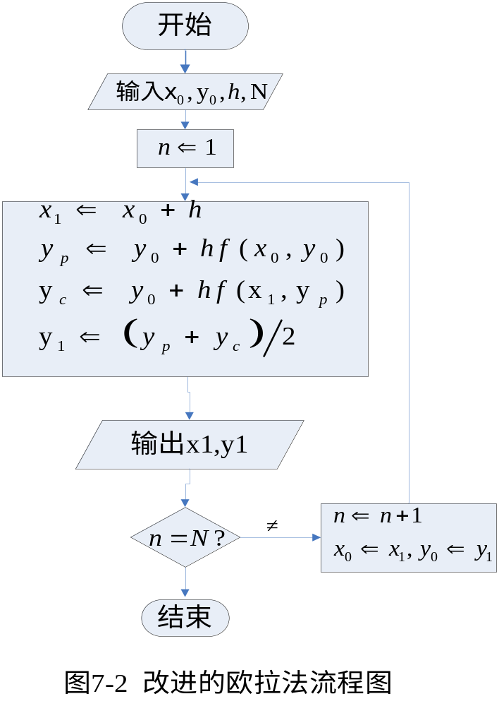

Slide 23
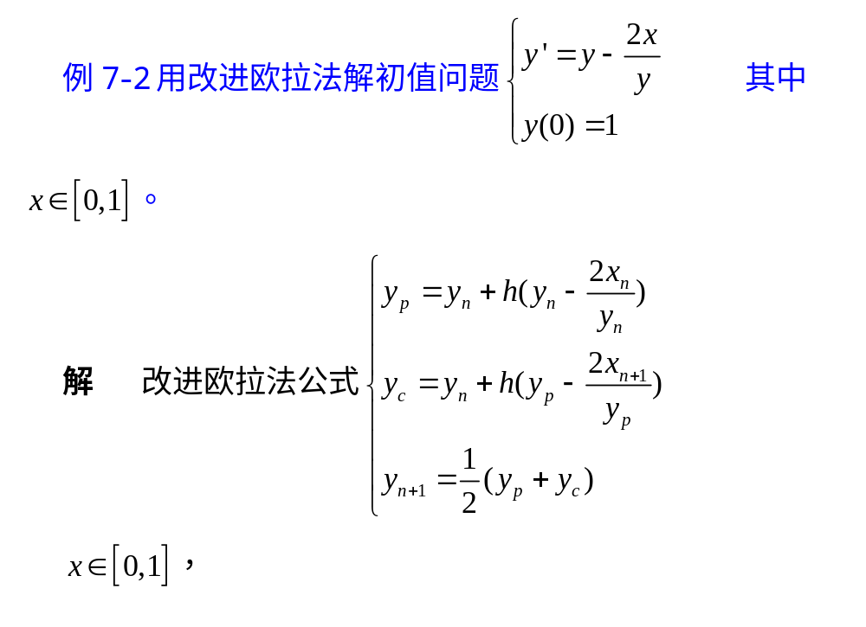
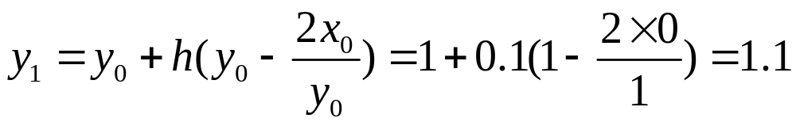
取步长h=0.1，有
n=0

Slide 24
龙格-库塔（Runge-Kutta)法
基本思想
二阶龙格-库塔法
经典龙格-库塔法

Slide 25
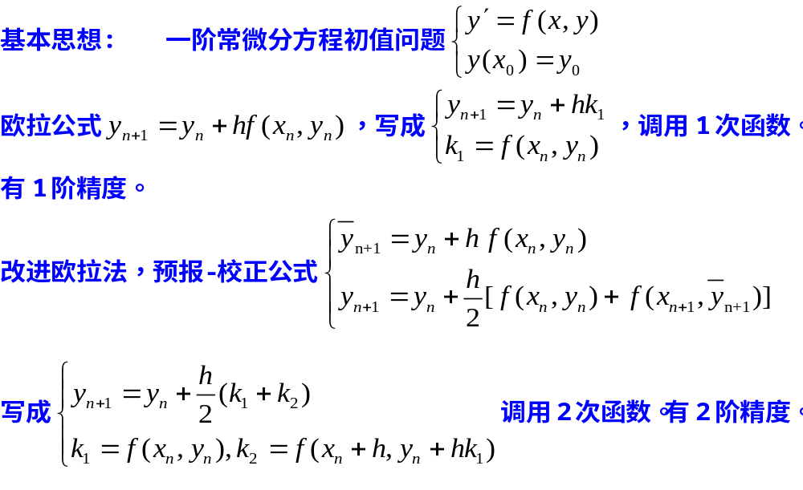
龙格-库塔（Runge-Kutta)法

Slide 26
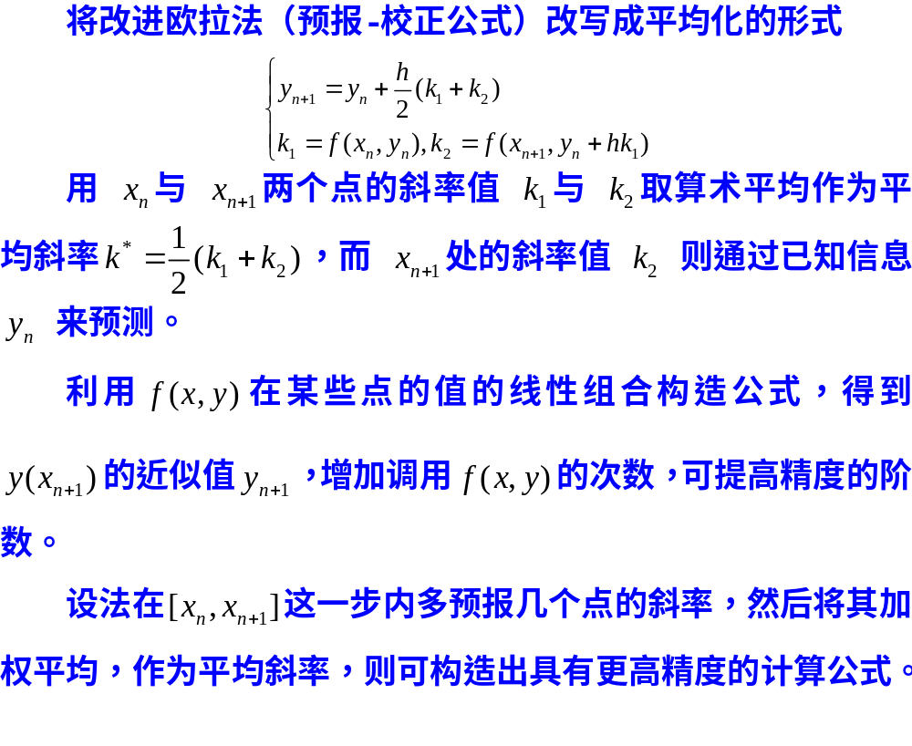

Slide 27
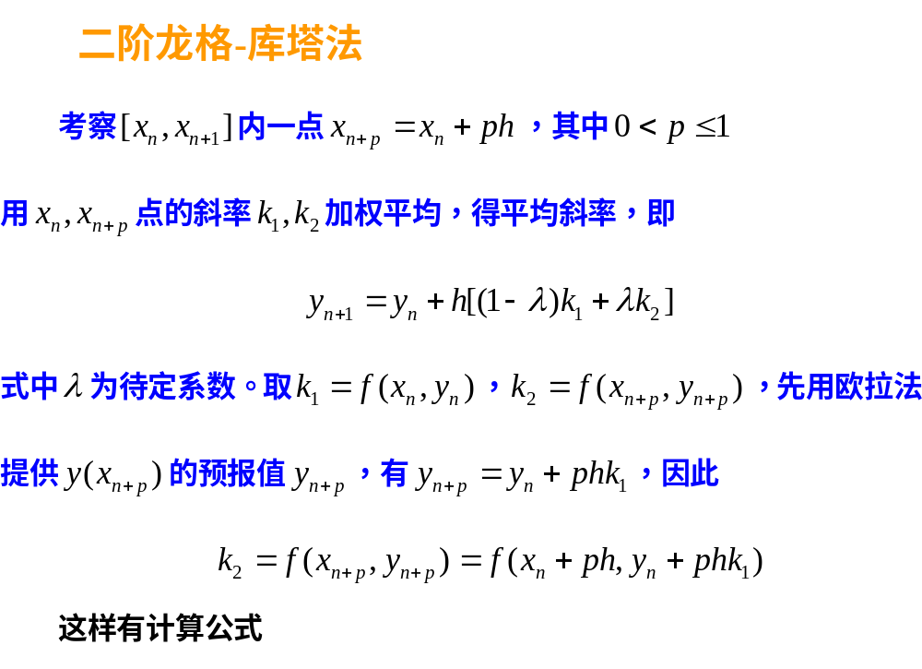

Slide 28
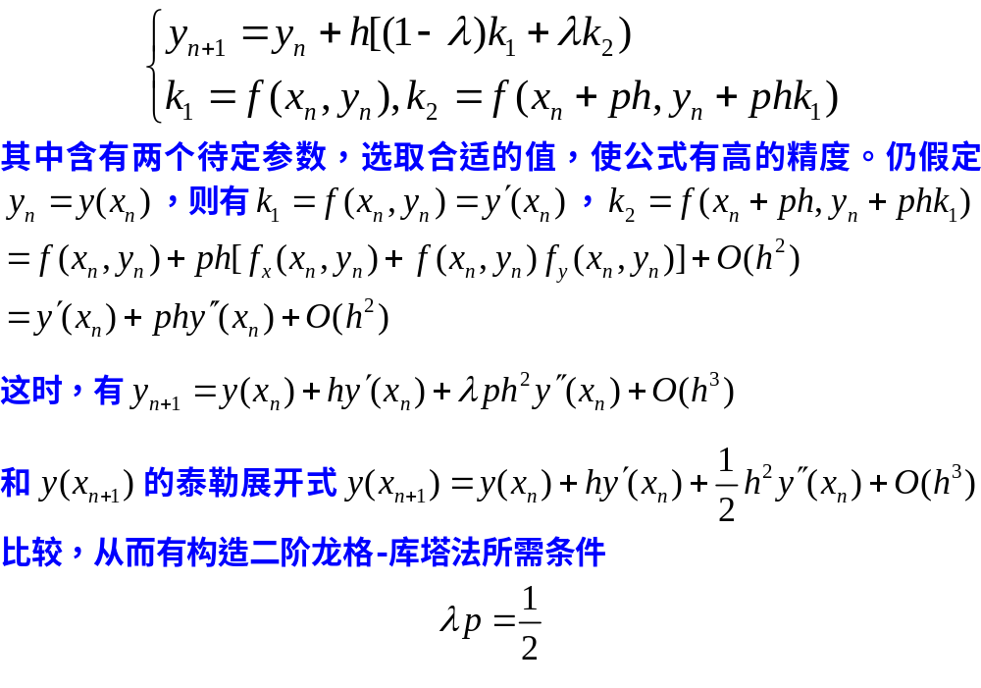

Slide 29
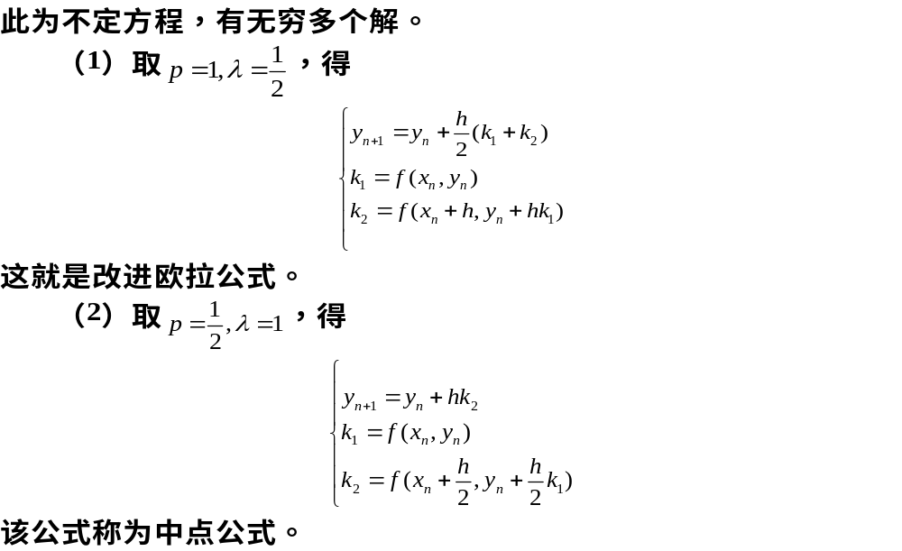

Slide 30
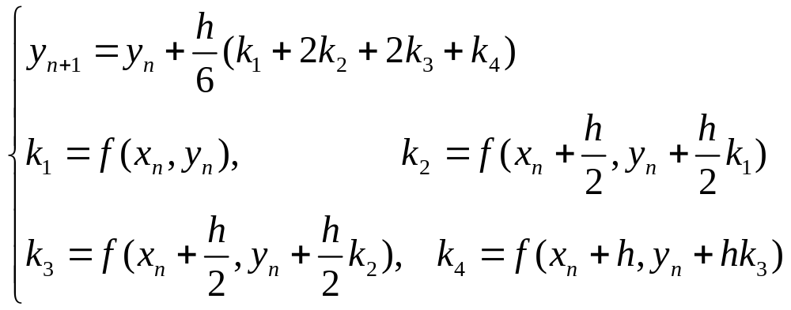
经典（四阶）龙格-库塔法
仿照上述的讨论，可导出四阶经典龙格－库塔公式
经典龙格－库塔公式每步要四次计算函数值，具有
四阶精度，局部截断误差是O(h⁵) .

Slide 31
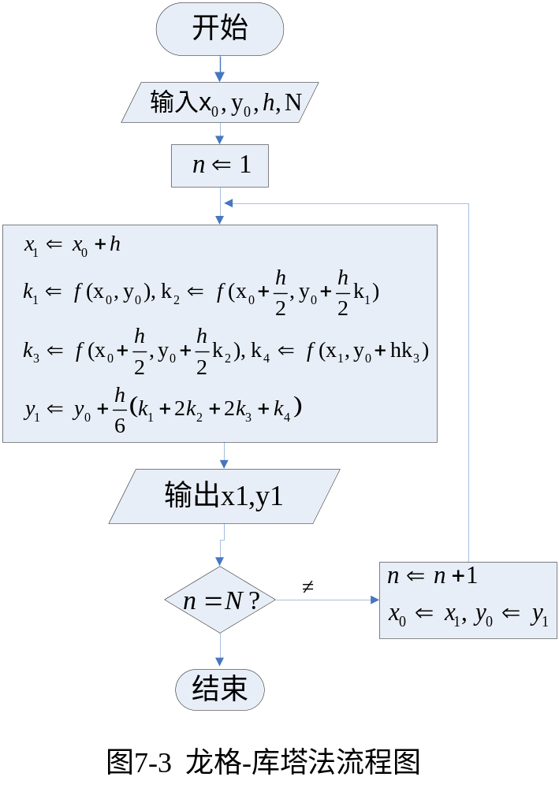

Slide 32
然而值得指出的是，龙格-库塔方法的推导基于泰勒展开方法，因而它要求所求的解具有较好的光滑性质. 反之，如果解的光滑性差，那么，使用龙格-库塔方法求得的数值解，其精度可能反而不如改进的欧拉方法. 实际计算时，我们应当针对问题的具体特点选择合适的算法.

Slide 34
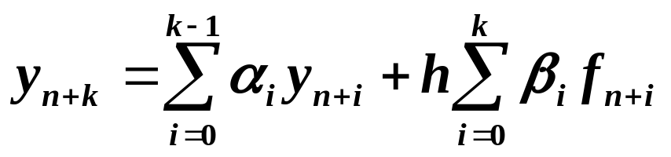
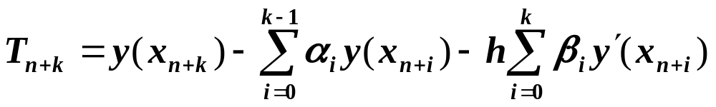
线性多步法
(n=0,1,··· )
其中, x_{n+i}= x₀+(n+i)h, f_{n+i} = f(x_{n+i} , y_{n+i})
局部载断误差
Adamas显格式:
y_{n+2}=y_{n+1}+h(3f_{n+1}- f_{n})/2
y_{n+3}=y_{n+2}+h(23f_{n+2}- 16f_{n+1} +5f_{n})/12

Slide 35
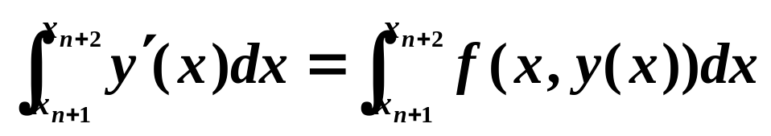
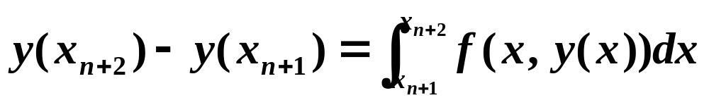
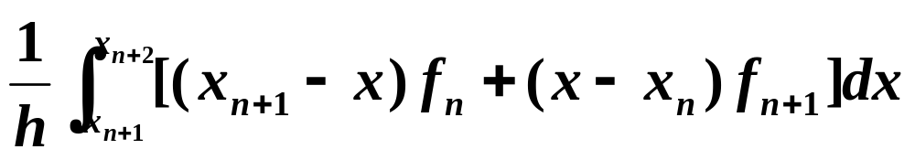
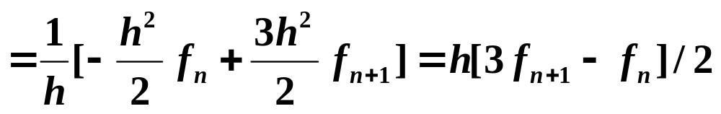
y’ = f (x, y)
在区间[x_{n} , x_{n+1}]上插值
f(x)≈[(x_{n+1}－x)f_{n} + (x－x_{n})f_{n+1}] / h
二阶Adamas显格式: y_{n+2}=y_{n+1}+h(3f_{n+1}- f_{n})/2

